Slide 1
Vakcollege Maarsbergen
Ton Vahlkamp

Slide 2
Agenda
Vakcollege Maarsbergen
Het eerste leerjaar
Periodesering
De Afdelingen
Samenwerking met het mBO
LOB
rondleiding

Slide 3
Vakcollege Maarsbergen
400 leerlingen
Niveau’s
BBL
KBL
GL
TL
Uitstroomrichtingen
PIE
BWI
M&T
HBR
E&O

Slide 4
Eerste Leerjaar
Eerste half jaar techniek en Mens en Dienstverlening (ieder 5 uur in de week)
December keuze moment voor techniek of mens en dienstverlening
Tweede half jaar 10 uur techniek of 10 uur mens en dienstverlening
Carrousel langs de verschillende afdelingen
Juni keuze moment voor de profielen.
De GTl-ers maken ook hun keuzes maar aan het einde van het tweede leerjaar volgen de Tl-ers geen profielvakken meer.

Slide 5
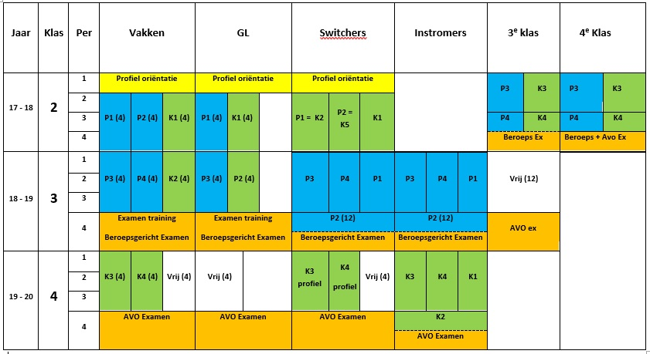

Slide 6
De afdelingen
PIE
BWI
M&T
HBR
E&O

Slide 7
Specialisaties bij PIE
Metaaltechniek
Elektrotechniek
installatietechniek

Slide 8
Specialisaties bij bwi
Timmerman
Metselaar
Meubelmaker
Interieurbouwer

Slide 9
Specialisaties bij M&T
OP dit moment wordt er bij m&t alleen het profiel gegeven. Dit komt doordat we een leraar M&T te kort komen. De leerlingen volgen hun keuze delen bij PIE

Slide 10
Specialisaties bij HBR
Consumtief
Dienstverlening

Slide 11
Specialisaties bij E&O
Mode
Uiterlijke verzorging

Slide 12
Keuzevak Sport en veiligheid
De leerlingen kunnen in plaats van keuzevakken uit hun profiel ook kiezen voor sport en veiligheid. Het examen wordt nog wel gedaan in één van profielen

Slide 13
Vragen?

